Slide 1
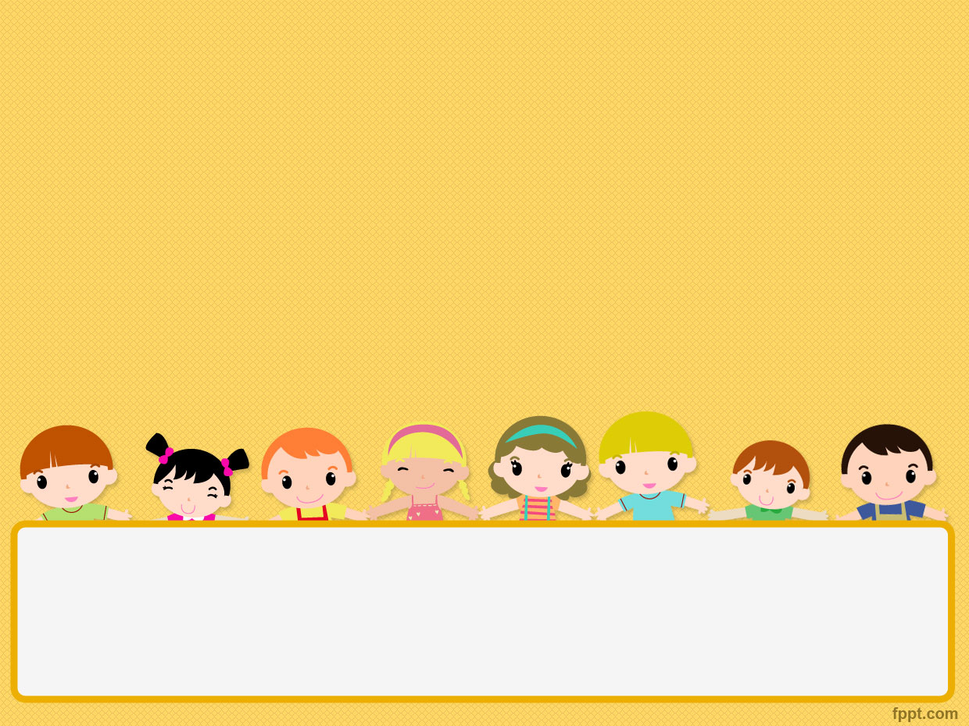
Консультация для родителей
«Игра – путь к познанию мира»
Провела воспитатель II категории:
Плистова Елена Дмитриевна
Д/сад №35 «Соболёк» г.Усть-Илимск 2012
Prezentacii.com

Slide 2
.
Игра – наиболее доступный для детей вид деятельности, способ переработки полученных из окружающего мира впечатлений, знаний. В игре ярко проявляются особенности мышления и воображения ребенка, его эмоциональность, активность, развивающаяся потребность в общении.
Prezentacii.com

Slide 3
Отношения между детьми в игре
Характерным для игр, особенно сюжетно-ролевых, является наличие двух видов отношений между детьми – воображаемых, соответствующих сюжету, роли и реальных отношений участников совместной игры. В игре все стороны личности ребенка формируются в единстве и взаимодействии. Наблюдая за играющим ребенком. Можно узнать его интересы, представления об окружающей жизни, выявить особенности характера, отношение к другим детям, взрослым.

Slide 4
Игра, как самостоятельная деятельность
Игра – самостоятельная деятельность ребенка, в которой дети вступают в общение со сверстниками. Их объединяет общая цель, совместные усилия к ее достижению, общие переживания. Игровые переживания оставляют глубокий след в сознании ребенка и способствуют формированию добрых чувств, благородных стремлений, навыков коллективной жизни.
Дети играют из удовольствия, тем более, что в отличии от любой другой деятельности, здесь нет строгих правил.

Slide 5
Игра – получение новых знаний
Нередко игра служит поводом сообщения для дошкольников новых знаний, для расширения их кругозора. С развитием интереса к труду взрослых, к общественной жизни, к героическим подвигам людей, у детей появляются новые мечты о будущей профессию, стремлением подражать любимым людям. Все это делает игру важным средством создания направленности личности ребенка, которая начинает складываться в дошкольном возрасте.

Slide 6
Игра – как метод воспитания
Игра – важное средство эстетического воспитания дошкольников, так как в этой деятельности проявляется и развивается творческое воображение, способность к замыслу, развивается ритм и красота движения; обдуманный подбор игрушек помогает формированию художественного вкуса. В процессе игры комната для ребенка может быть и морем и лесом, и станцией метро, и вагоном железной дороги. Дети придают обстановке то значение, какое обусловлено замыслом и содержанием игры.

Slide 7
Игра – чувства и действия ребенка
Иногда образ так захватывает ребенка, что он даже не отзывается на привычное обращение: «Я не Сережа, Я – капитан». Вместе с тем, он охотно действует в соответствии с отражаемым в игре образом: «Капитан ваш корабль скоро выйдет в открытое море».

Slide 8
Игра – речевое развитие
Дети не играют молча. Даже тогда, когда ребенок один, Он разговаривает с игрушкой, ведет диалог с воображаемым участником игры, говорит за себя и за маму, за больного и врача, и т.д. Речевое общение в процессе игры выполняет огромную роль. Общаясь, дети обмениваются мыслями, переживаниями, уточняют замысел и содержание игры. Словесный сговор в игре выполняем организованную функцию, содействует возникновению и укреплению взаимопонимания и дружбы между детьми, одинокого отношение к тем или иным фактам и явлениям окружающей жизни.

Slide 9
Игра – подражание взрослым
Подражая в игре труду взрослых. Их поведению, дети никогда не остаются равнодушными. Впечатления жизни пробуждают у них разнообразные чувства, мечту о том, чтобы самим водить корабли, лечить больных. В игре обнаруживаются переживания ребенка, отношение к жизни.
Таким образом, к игре детей побуждает стремление знакомиться с окружающим миров, активно действовать в общении со сверстниками, участвовать в жизни взрослых, осуществлять свои мечты.

Slide 10
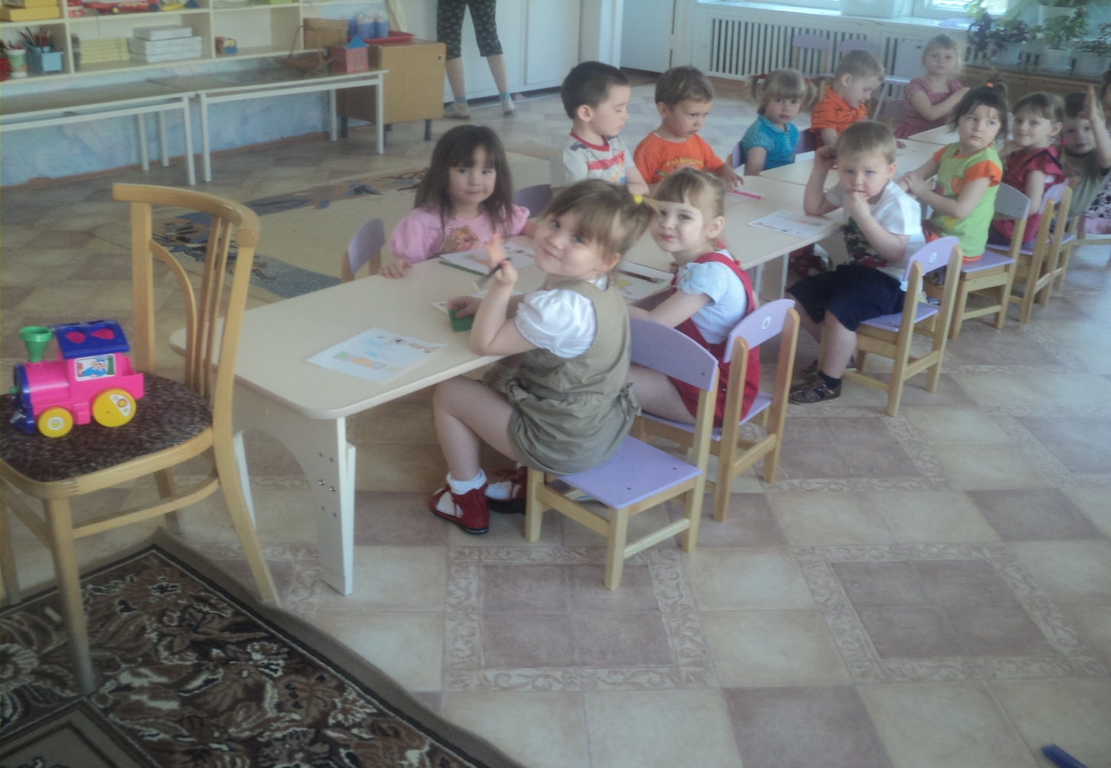
Едем на поезде и рисуем
.

Slide 11
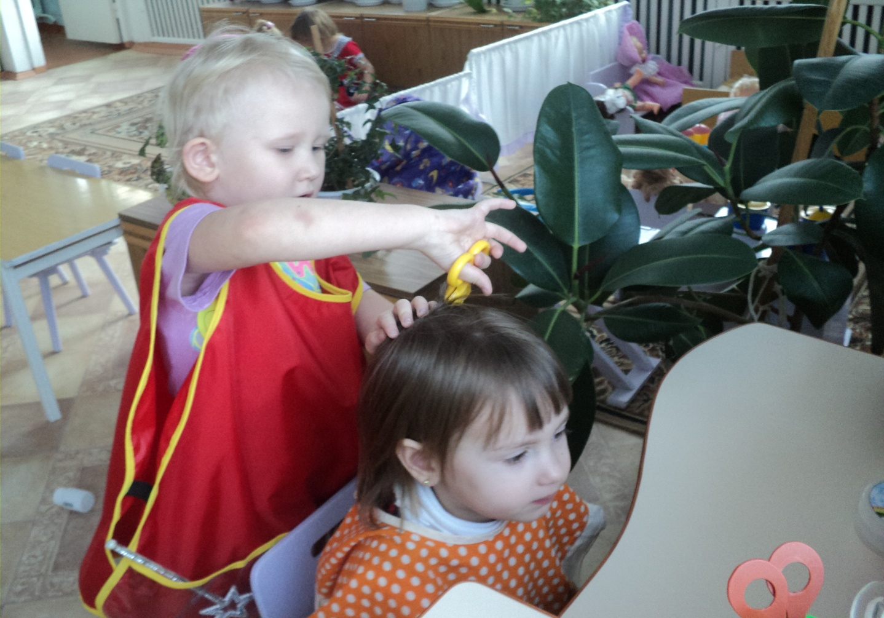
Салон красоты

Slide 12
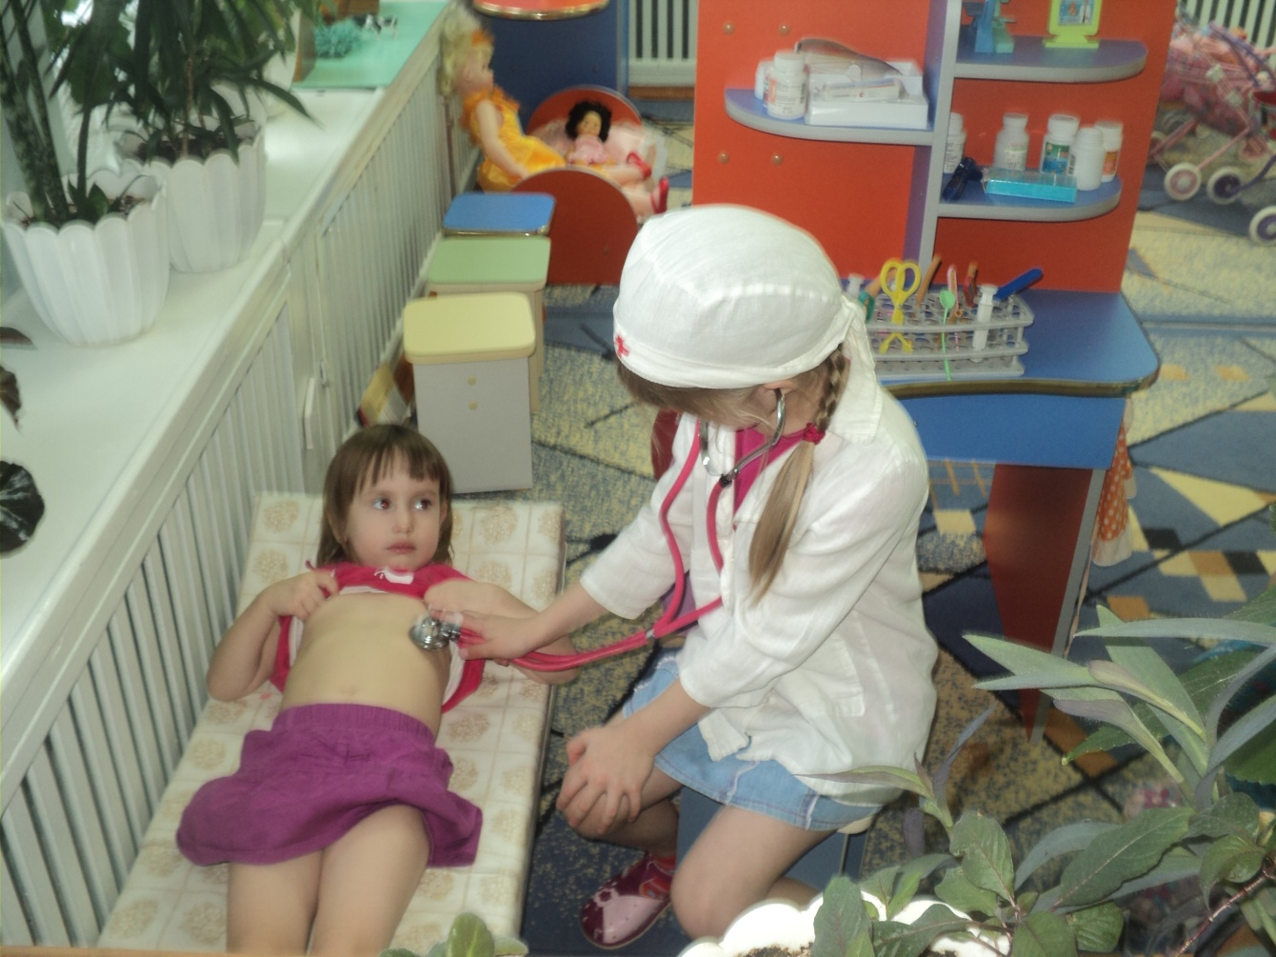
На приеме у врача

Slide 13
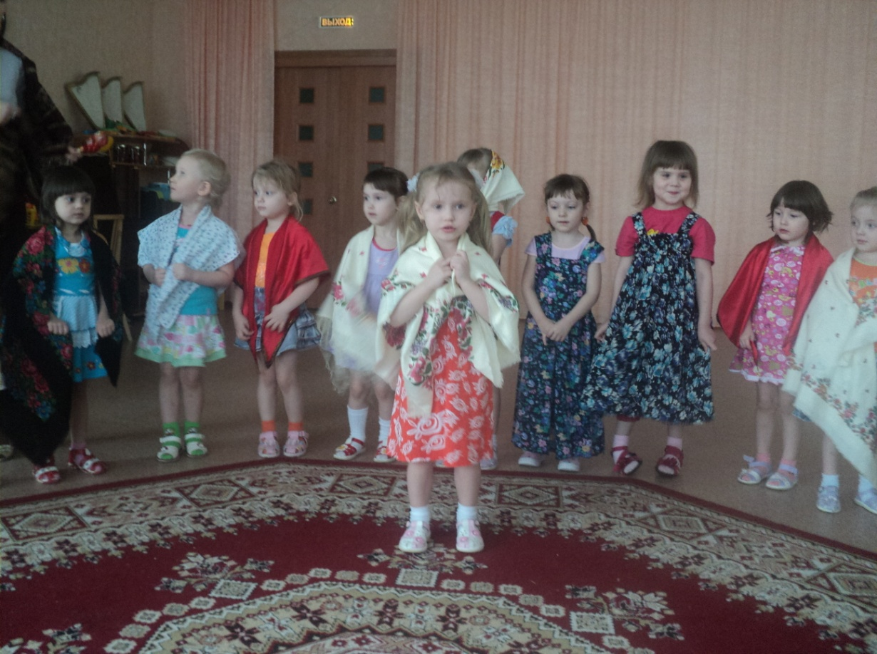
Мы певицы, танцовщицы! Уух!!!

Slide 14
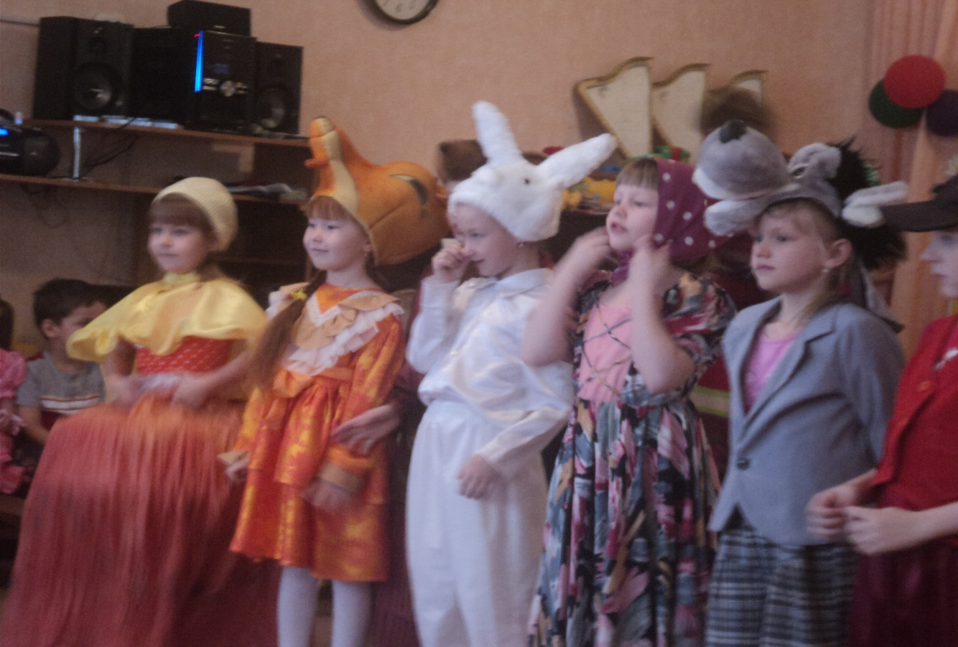
Мы актёры

Slide 15
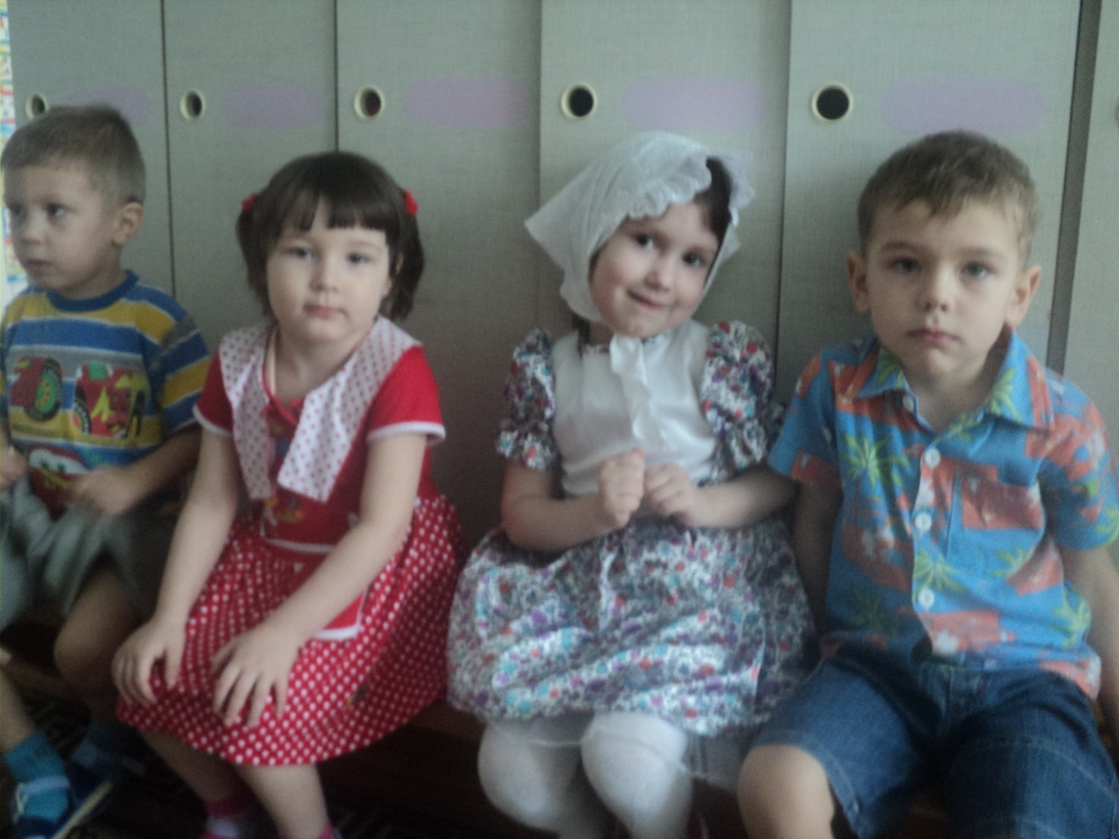
Спасибо, за внимание!!!

